Slide 1
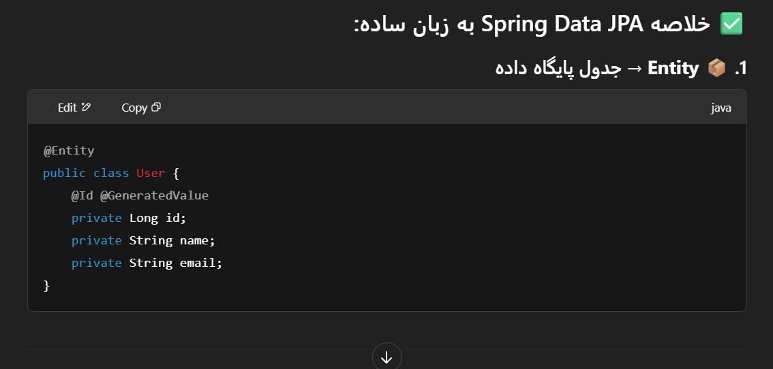
در اینجا یک کلاس با اسم ستون هایی می سازیم که در دیتا بیس می خواهیم
@entity موجودیت را نشان می دهد
@id primary key را نشان می دهد
@generatedvalue مقدار را خود به خودی با روشی که می گوییم افرایش می دهد

Slide 2
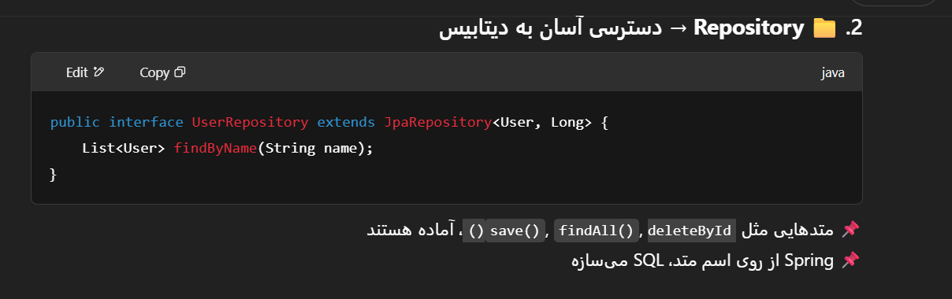
با ساخت یک Interface کار با دیتا بیس خیلی راحت تر می شود و دیگر نیازی به کار با کوئری ها نیست فقط کافی است از کلاس jpaRepository ارث بری کند

Slide 3
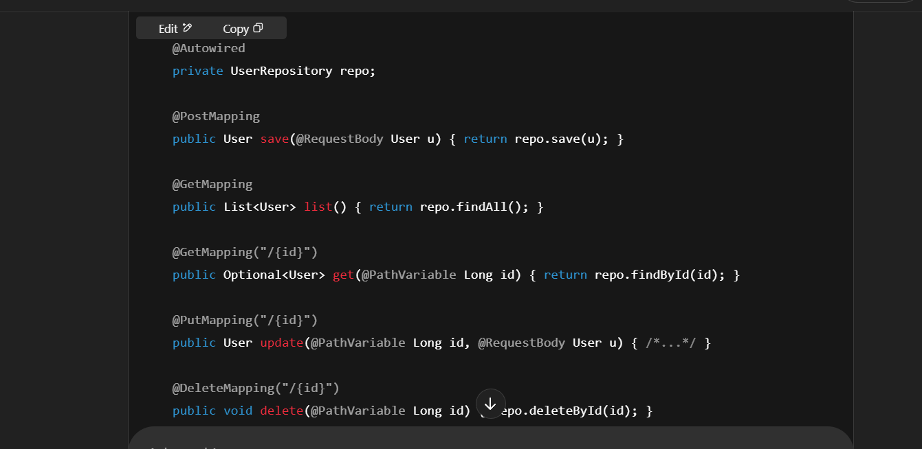
برای اعمال کار ها از کلاس controller استفاده می کنیم

Slide 4
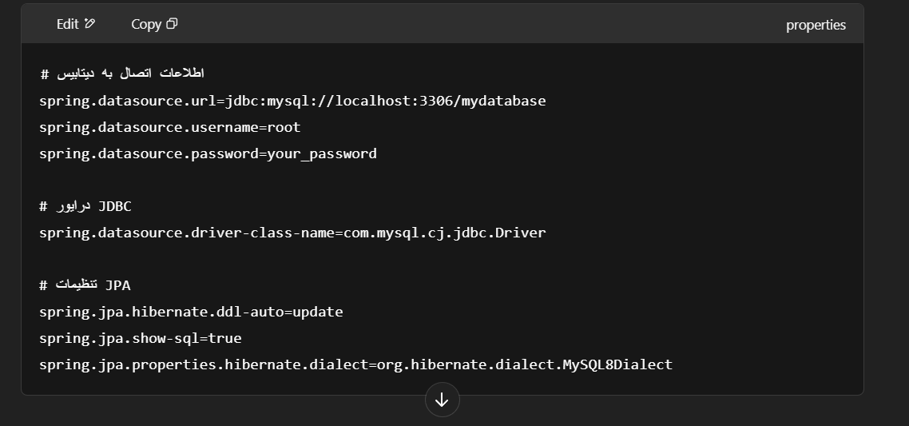
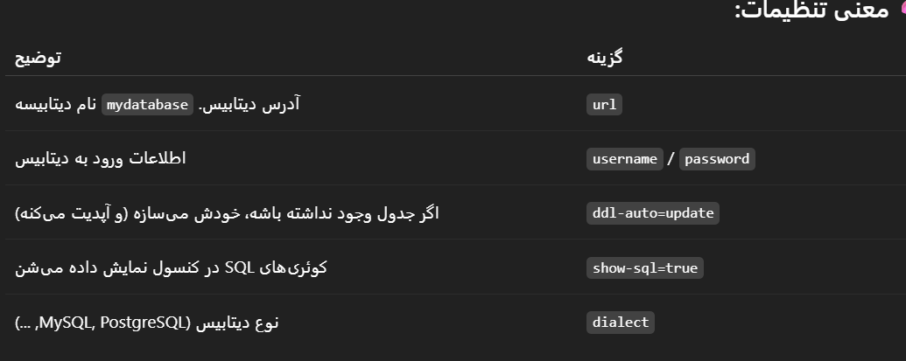
برای اتصال نهایی در springboot,properties این خط کد ها را اضافه می کنیم

Slide 5
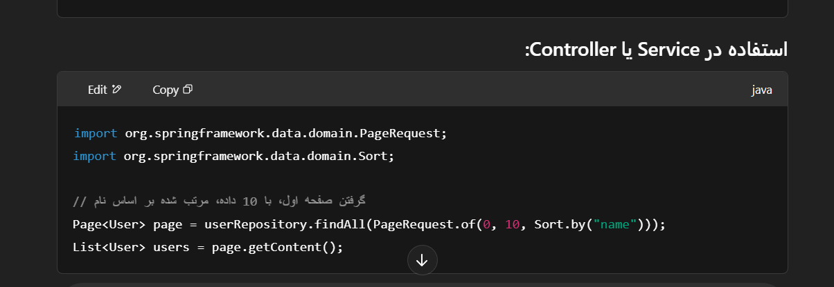
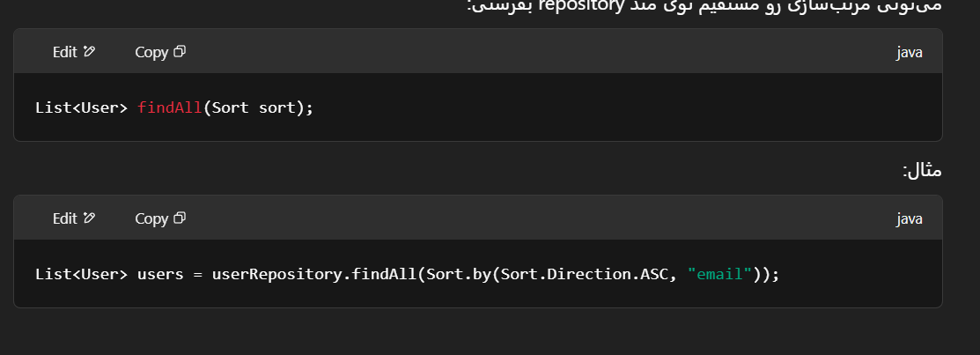
صفحه‌بندی (Pagination) و مرتب‌سازی (Sorting) این ها امکانات اضافه ی spring boot jpa هستند

Slide 6
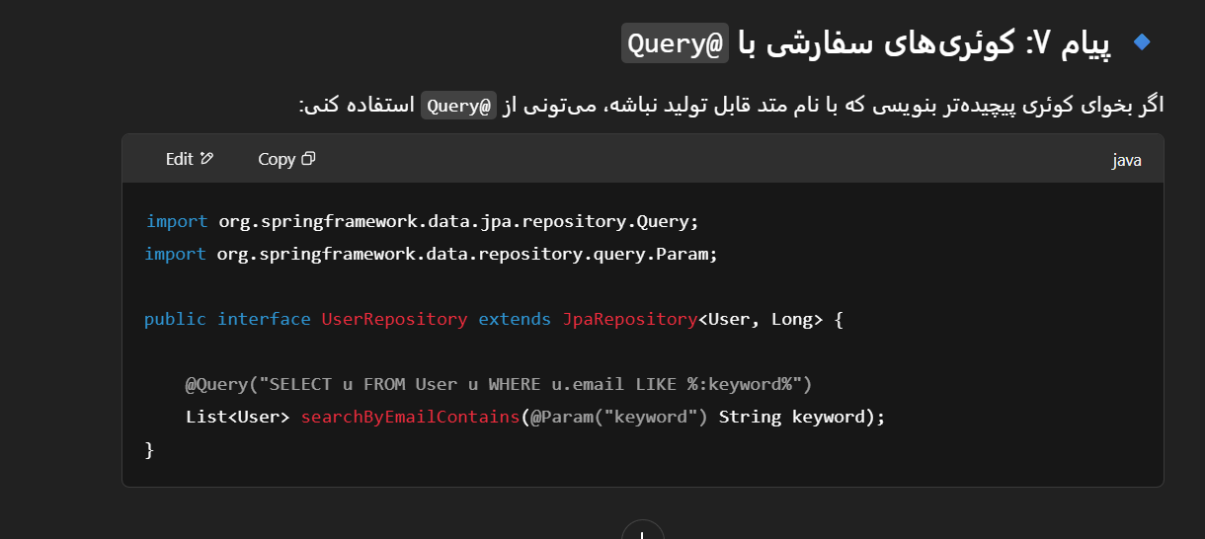
اگر در نهایت دیدم نمی توانیم از متد ها استفاده کنیم از این روش می توانیم مستقیم با کوئری ها خودمان متد تعریف کنیم

